Slide 1

Revue de projet 2
Contrôleur de rondes
16/24

Slide 2
Sommaire
Présentation de BARBÉ-DEVAUX
    Présentation du projet et du besoin
        Le projet et son but
        Les contraintes du projet
        Synoptiques
Les tâches à réaliser
    Diagramme de cas d’utilisation
Les diagrammes et les IHMs
    Diagramme de séquence «Réaliser une ronde»
    Diagramme états transitions des pointeaux
    IHMs non-fonctionnelles
    Dictionnaire de données
Les BDDs
    La station d’accueil
    Le rondier
Conclusion
16/24

Slide 3
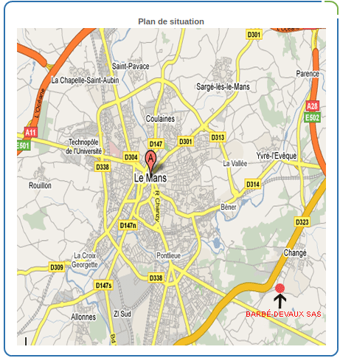
BARBÉ-DEVAUX
Créée en 1984
Par Jean-Louis DEVAUX
Située à Changé.
Spécialité : sécurité, sûreté et réseau (fibre optique)
16/24
Notes:
BARBE-DEVAUX SAS est une société par action simplifiées située à Changé dans la Sarthe. Elle a été crée en 1984 par Jean-Louis DEVAUX. L’entreprise est spécialisée dans le secteur d’activité de la sécurité, de la sûreté et du réseau. Elle emploie entre 10 et 19 salariés.

Slide 4







Présentation du projet et du besoin
But du projet : Vérifier la qualité du travail des agents de sécurité
Le matériel nécessaire :
16/24

Slide 5








Les contraintes du projet
Contraintes de développement :
Contraintes de qualité :
16/24

Slide 6

Synoptique
16/24

Slide 7
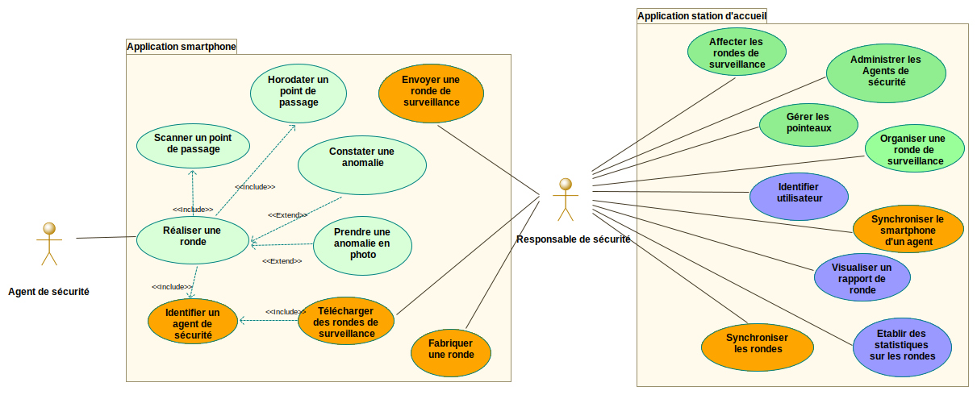
Les tâches à réaliser
16/24

Slide 8
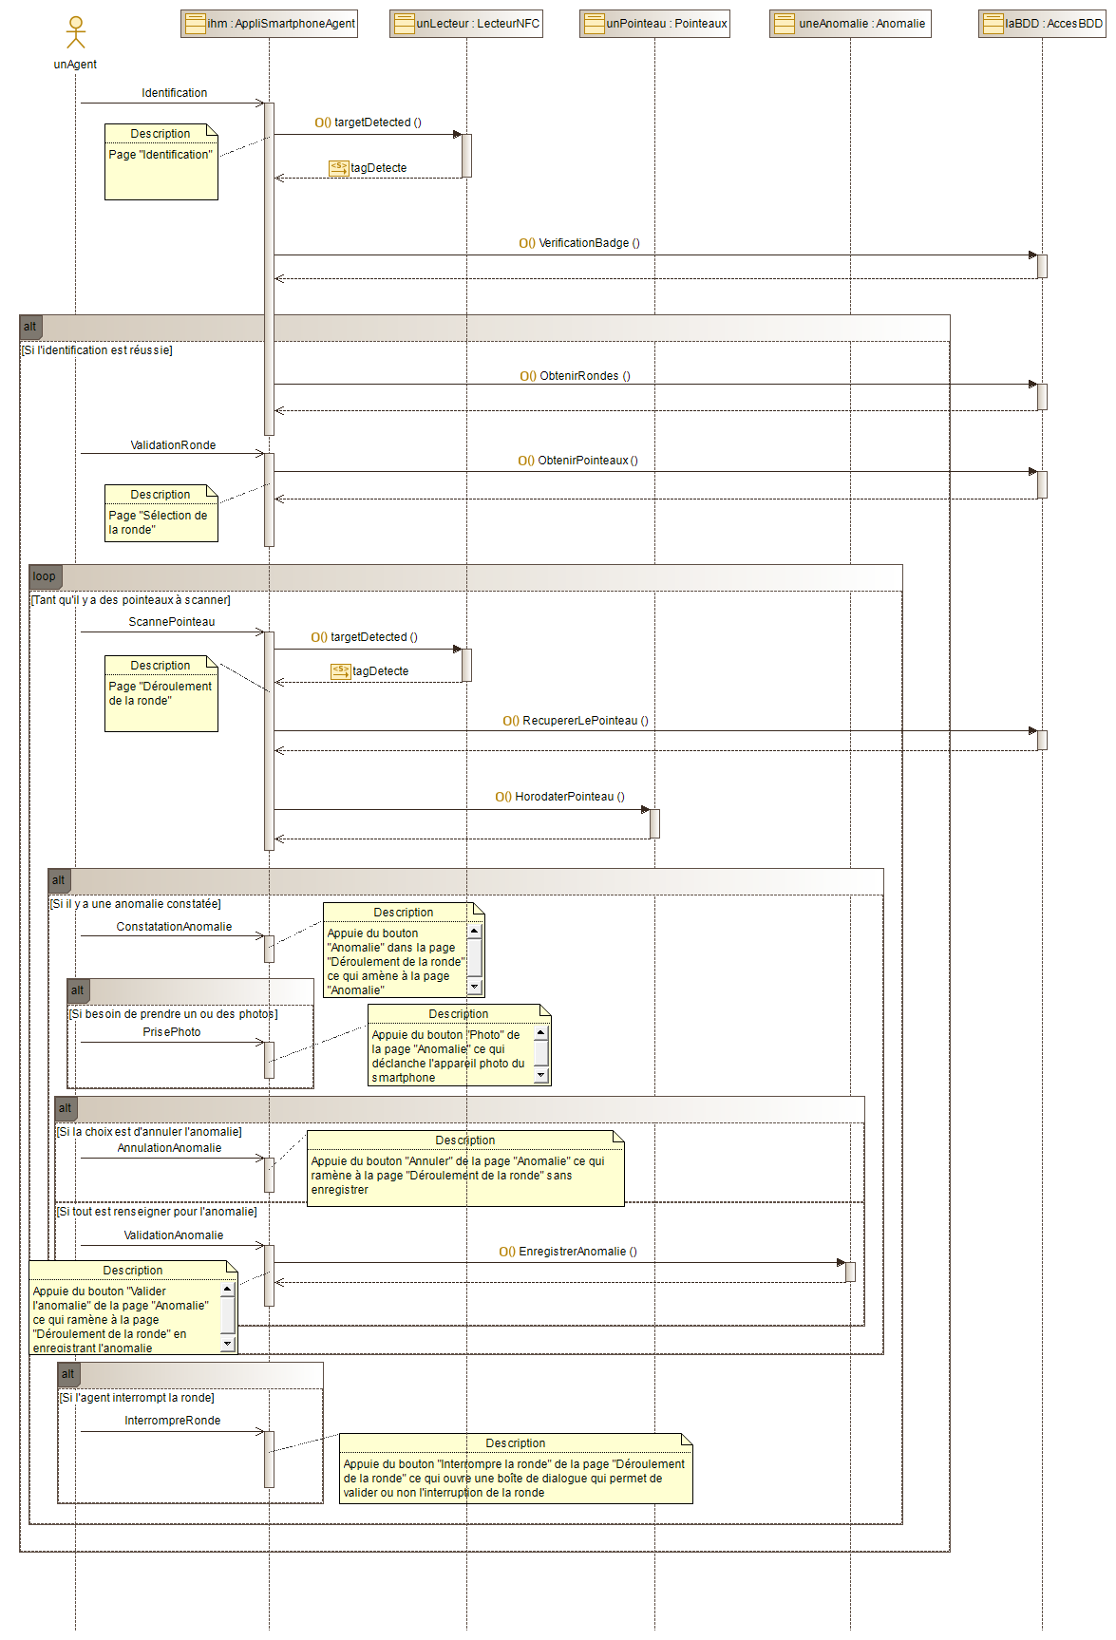
Diagramme «Réaliser une ronde»
16/24

Slide 9
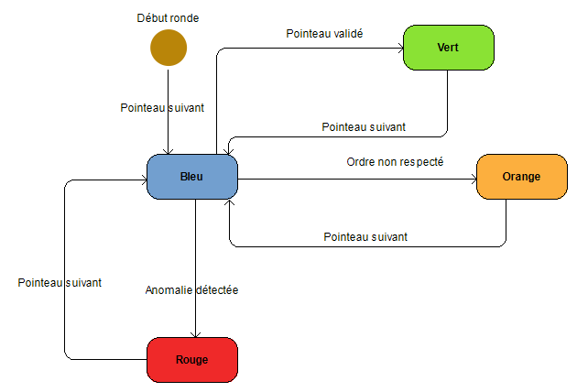
Diagramme états-transitions
16/24

Slide 10
Les IHMs non-fonctionnelles et maquettes du rondier
16/24
16/24

Slide 11
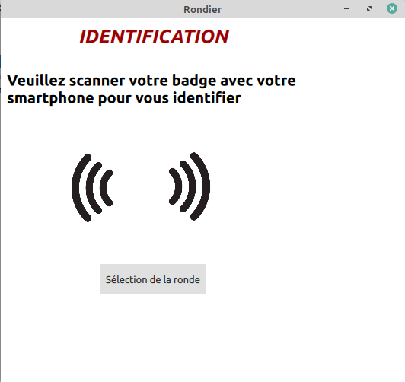
Identification
16/24
16/24

Slide 12
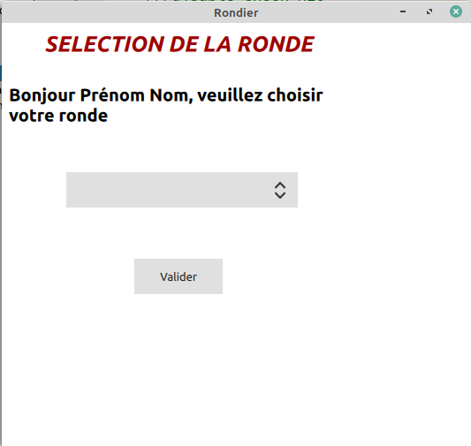
Sélection de la ronde
16/24
16/24

Slide 13
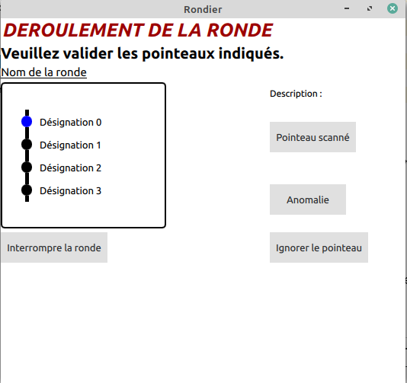
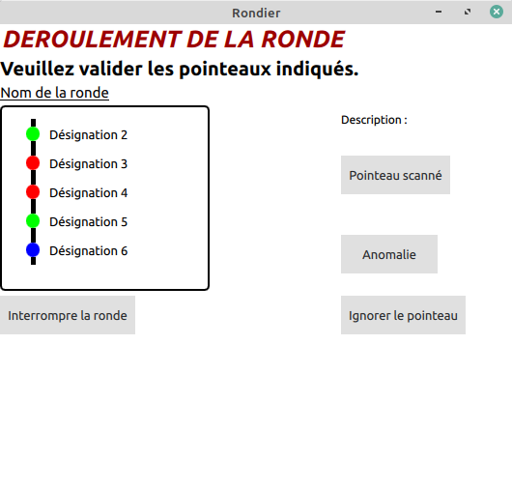
Déroulement de la ronde
16/24
16/24

Slide 14

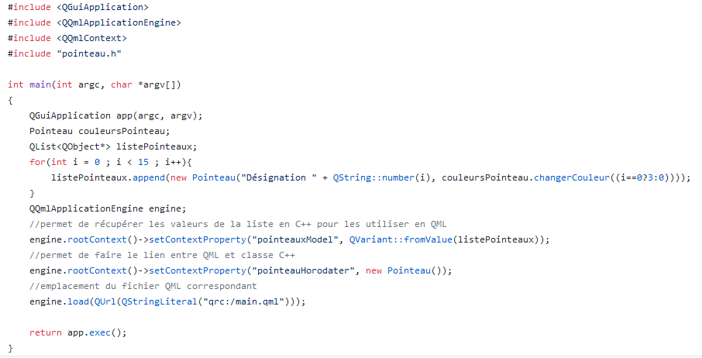
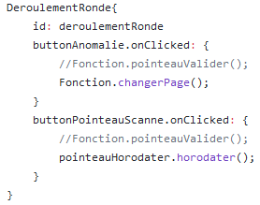
Horodater un pointeau
16/24
16/24

Slide 15
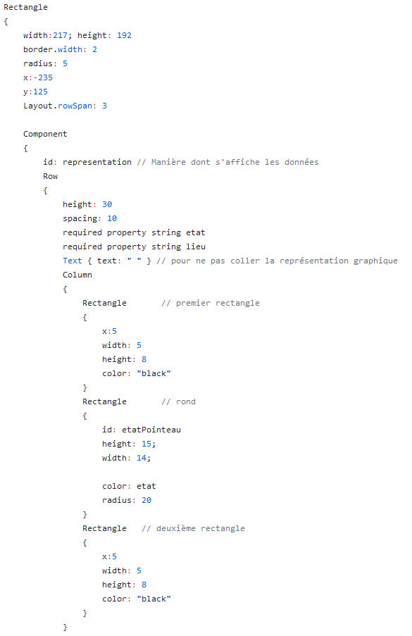
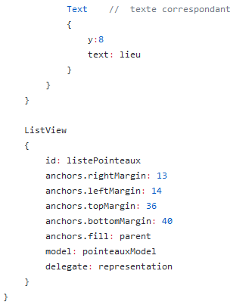
Liste des pointeaux
16/24
16/24

Slide 16
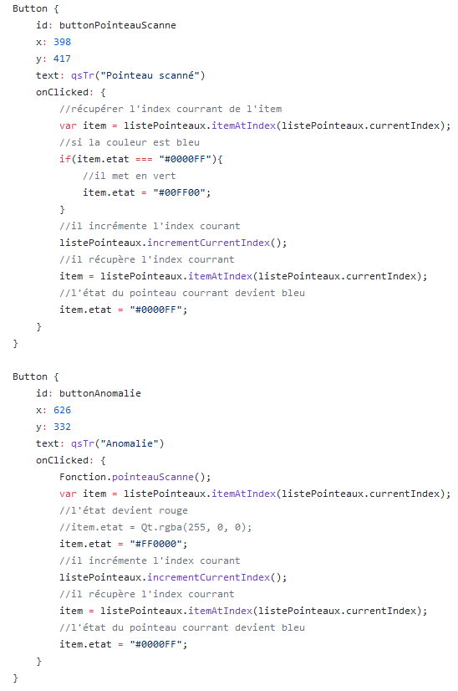
Changer la couleur du pointeau
16/24
16/24

Slide 17
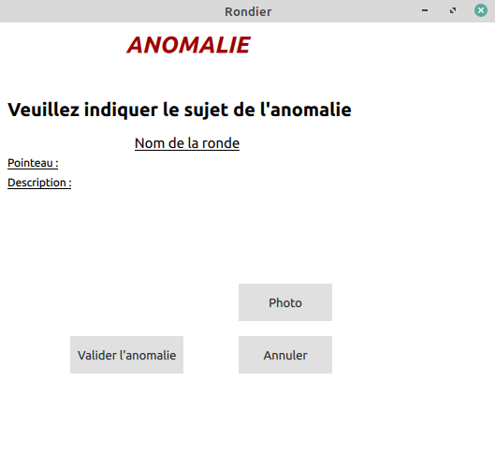
Anomalie
16/24
16/24

Slide 18
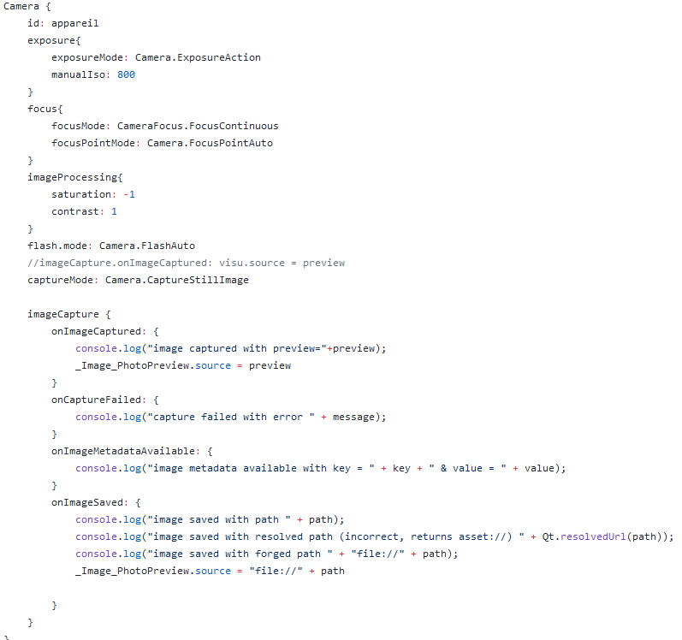
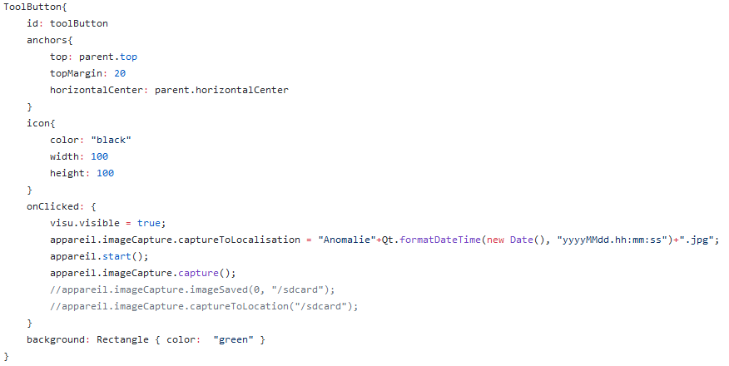
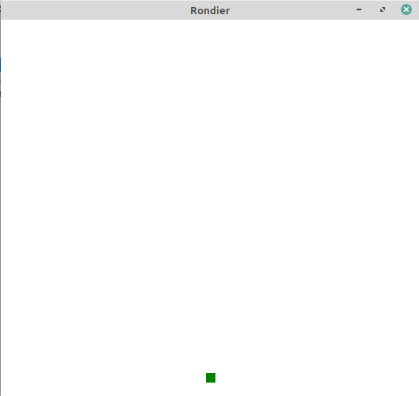
Photo
16/24
16/24

Slide 19
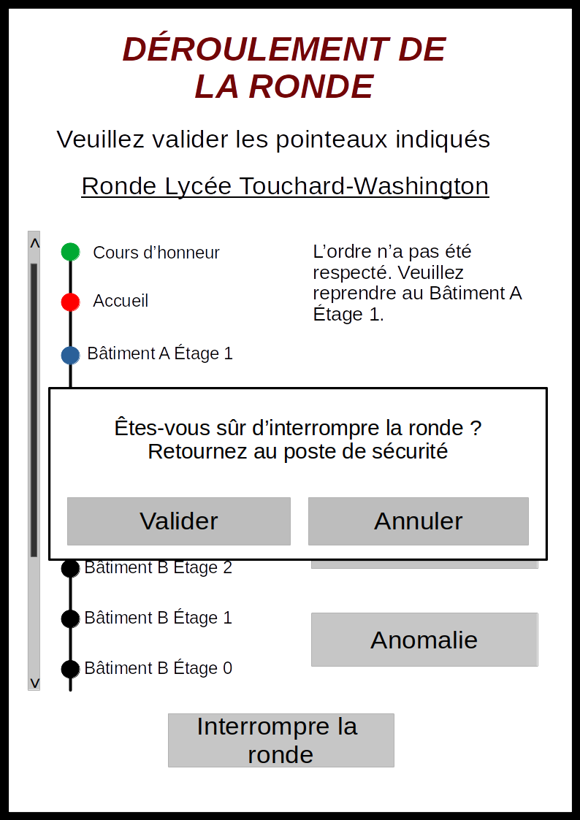
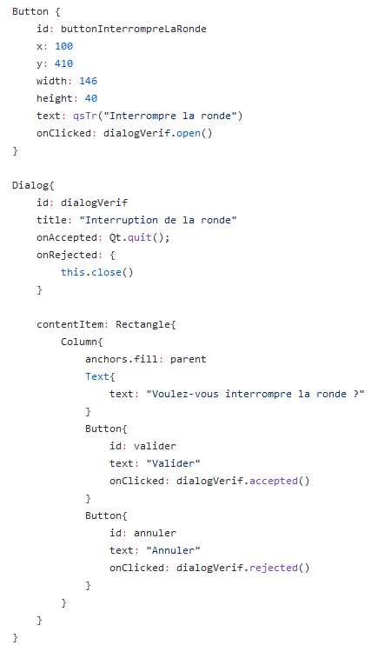
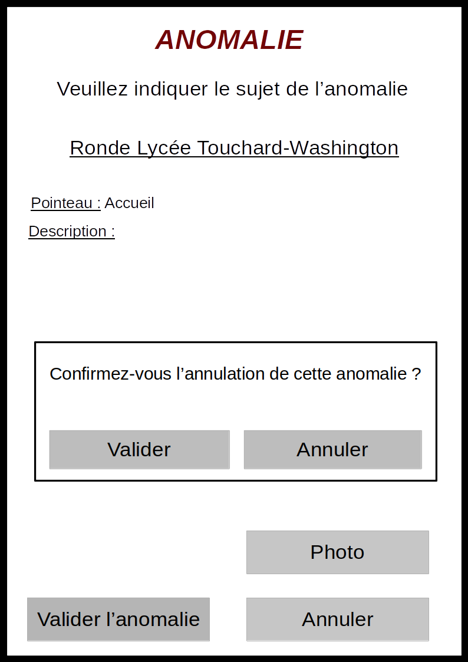
Boîte de dialogue
16/24
16/24

Slide 20
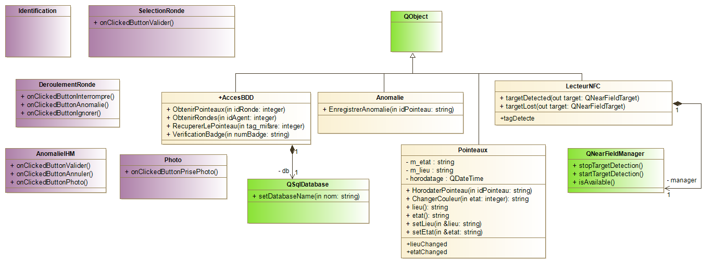
Diagramme de classe
16/24

Slide 21
Dictionnaire de données
Agents
    nom (texte)
    Prenom (texte)
    NumBadge (texte)
Pointeaux
    designation (texte)
    tag_mifare (texte)
Rondes
    nom (texte)
Anomalies
    description (texte)
    photos (texte)
Lieux
    batiment (texte)
    etage (texte)
    emplacement (texte)
16/24

Slide 22
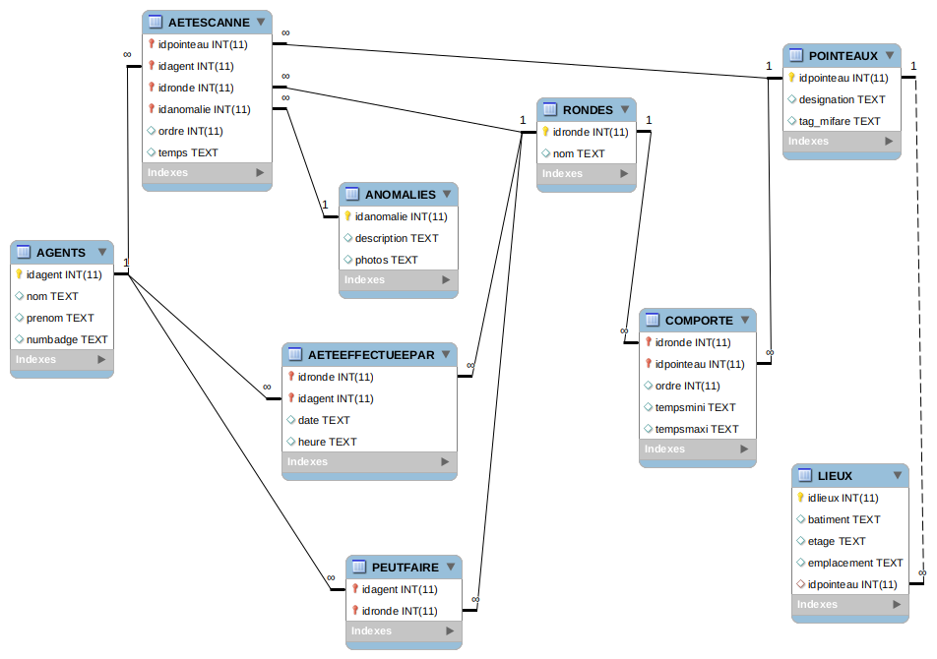
La BDD du «Rondier»
16/24

Slide 23
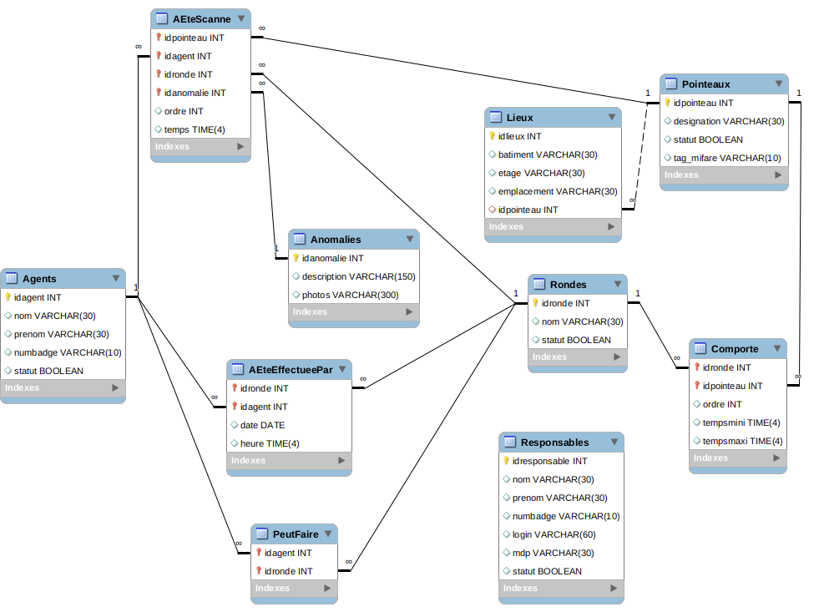
La BDD de la «Station d’accueil»
16/24

Slide 24
Conclusion
16/24
Notes:
Partie conception pas totalement achevée
Manque des attributs et des méthodes dans le diagramme de séquence

